Slide 1

Ставропольский государственный аграрный университет
«Безопасность работ при эксплуатации и ремонте оборудования электрических подстанций и сетей»
ДОЦЕНТ КАФЕДРЫ «ЭЛЕКТРОСНАБЖЕНИЕ
И ЭКСПЛУАТАЦИЯ
ЭЛЕКТРООБОРУДОВАНИЯ» ПРИВАЛОВ ЕВГЕНИЙ ЕВГРАФОВИЧ

Slide 2
Ставропольский государственный аграрный университет
Раздел 1.
«Обеспечение безопасного производства плановых и аварийных работ в электрических установках и сетях»

Slide 3
Ставропольский государственный аграрный университет
Тема 1.3
Правила безопасного производства отдельных видов работ в электроустановках и электрических сетях.

Slide 4
Ставропольский государственный аграрный университет
Практическое занятие № 1
Охрана труда при установке заземлений в комплектных распределительных устройствах (КРУ).

Slide 5
Ставропольский государственный аграрный университет
Учебные цели
1. Изучить охрану труда при установке заземлений в комплектных распределительных устройствах (КРУ).

Slide 6
Ставропольский государственный аграрный университет
Учебные вопросы.
Охрана труда при установке заземлений комплектных распределительных устройствах (КРУ).

Slide 7
Ставропольский государственный аграрный университет
Учебная литература.
1. Правила охраны труда при эксплуатации электроустановок (ПОТЭУ). М: НОРМАТИКА, 2020. - 238с.

Slide 8


Slide 9
Ставропольский государственный аграрный университет
1. Охрана труда при установке заземлений в комплектных распределительных устройствах (КРУ).

Slide 10
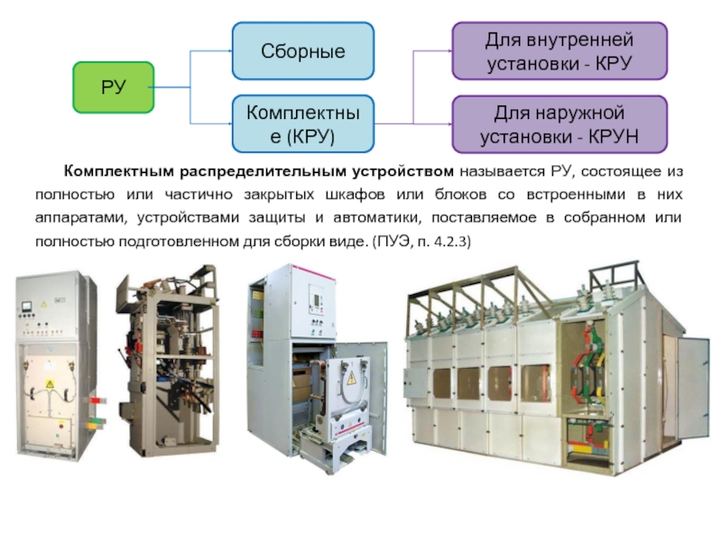

Slide 11
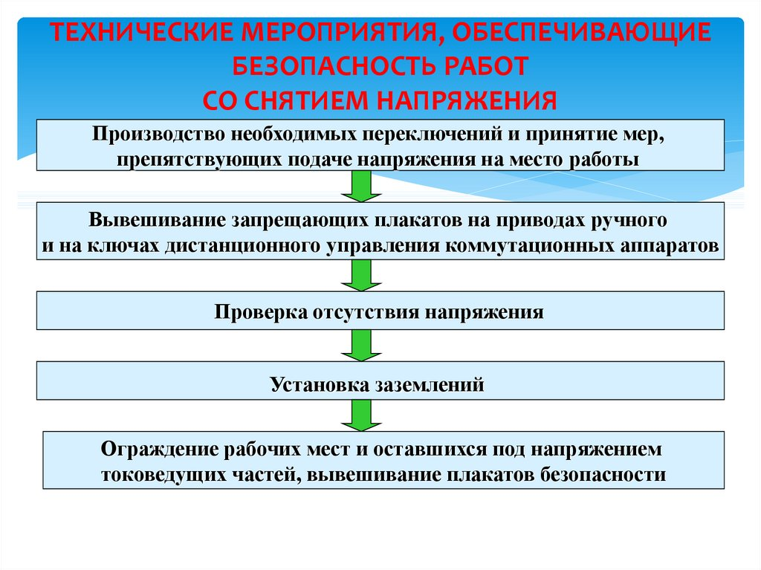

Slide 12
Ставропольский государственный аграрный университет
При работе на оборудовании КРУ.
1. Тележку с оборудованием выкатить в ремонтное положение.
2. Шторку отсека, где ТВЧ остались под напряжением, запереть на замок.
3. Вывесить плакат безопасности «Стой! Напряжение».
4. На РМ вывесить плакат «Работать здесь».

Slide 13
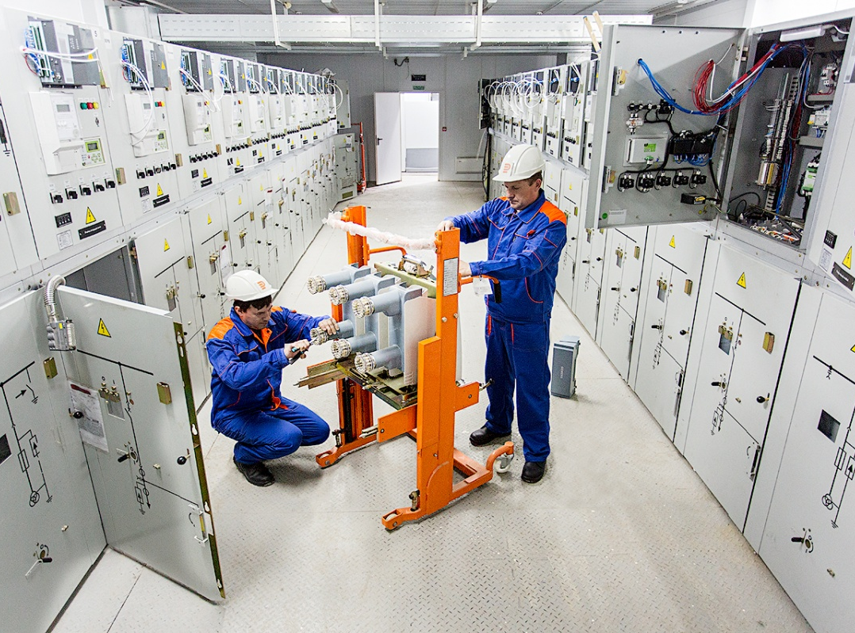

Slide 14
Ставропольский государственный аграрный университет
При работах вне КРУ.
1. Тележку с выключателем выкатить в ремонтное положение из шкафа.
2. Шторку (дверцы) запереть на замок 3. Вывесить плакаты «Не включать! Работают люди» или «Не включать! Работа на линии» (КЛ и ВЛ).

Slide 15
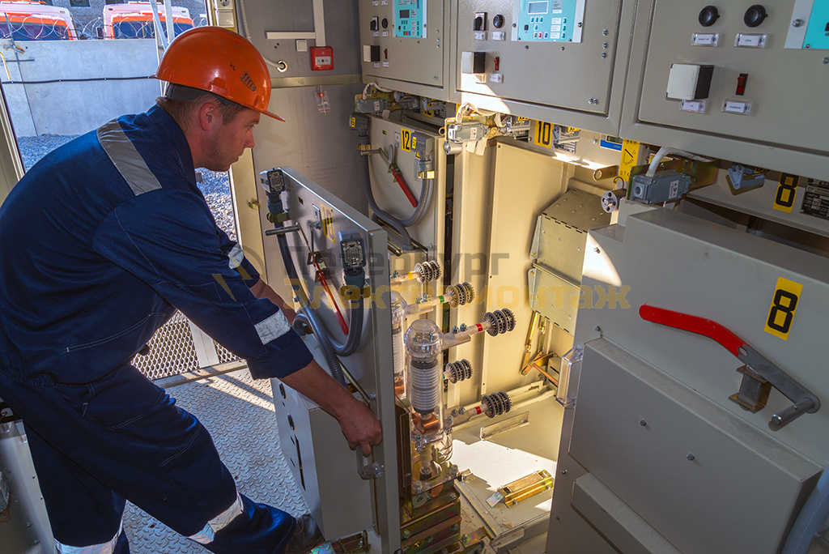

Slide 16
Ставропольский государственный аграрный университет
Разрешается:
1. Устанавливать тележку в контрольное положение после включения заземляющих ножей.
2. Устанавливать тележку в промежуточное положение между контрольным и ремонтным положением при условии запирания ее на замок (как правило).

Slide 17
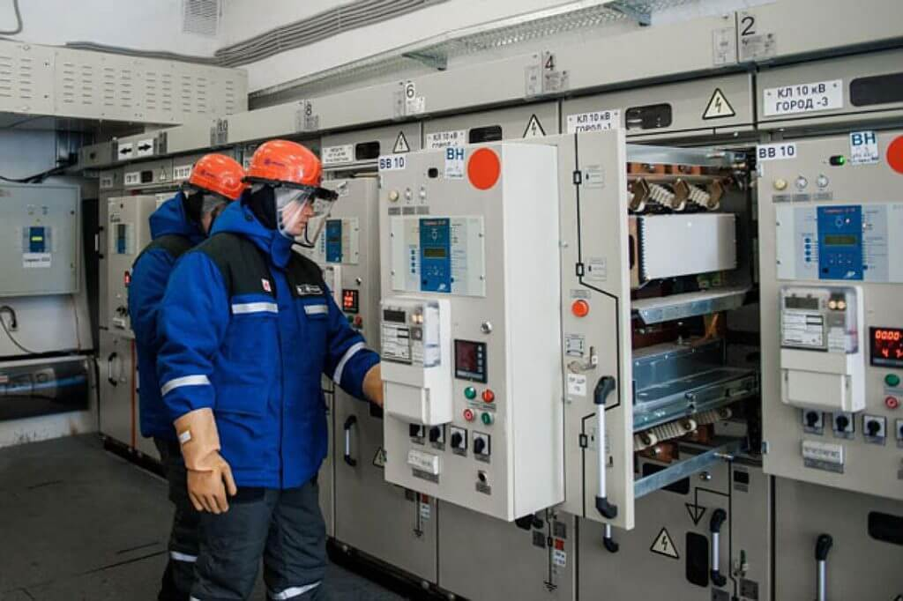

Slide 18
Ставропольский государственный аграрный университет
3. Оперировать выкатной тележкой КРУ с силовыми предохранителями разрешается под напряжением, но без нагрузки.
4. Устанавливать в контрольное положение тележку с выключателем для опробования и работы в цепях управления и защиты разрешается.

Slide 19
Ставропольский государственный аграрный университет
5. Разрешается работать в случаях.
1. Вне КРУ на отходящих ВЛ и КЛ.
2. На подключенном к ним оборудовании, включая механизмы, соединенные с электродвигателями.
3. Не проводятся или выполнено заземление в шкафу КРУ.

Slide 20
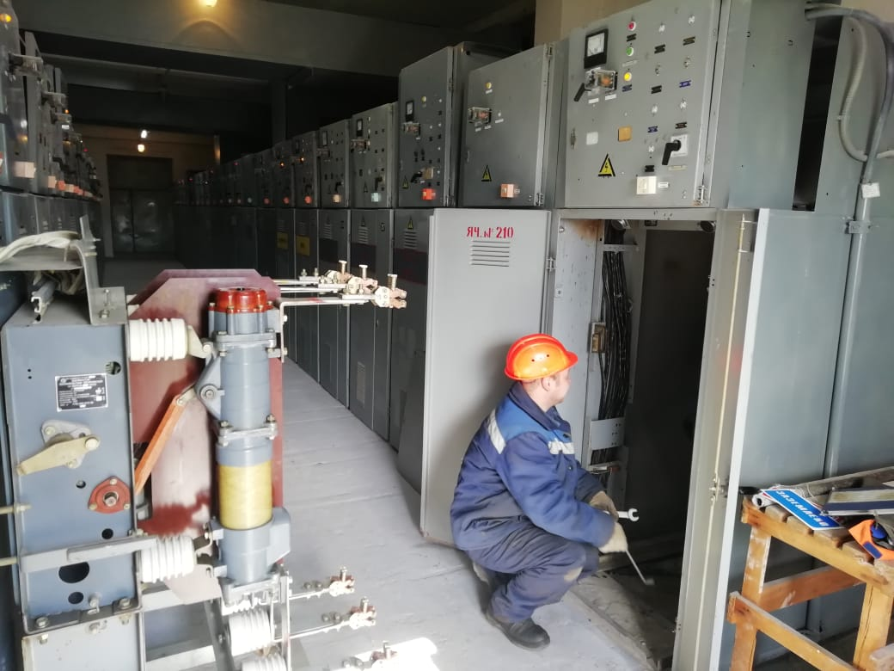

Slide 21
Ставропольский государственный аграрный университет
6. В РУ, оснащенных вакуумными выключателями, испытания дугогасительных камер повышенным напряжением с амплитудным значением более 20 кВ необходимо выполнять с использованием специального экрана для защиты работников от возникающих рентгеновских излучений.

Slide 22
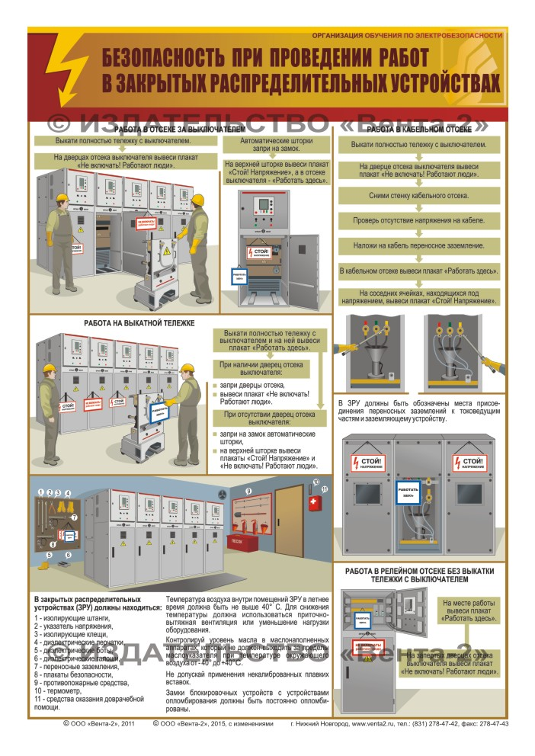

Slide 23
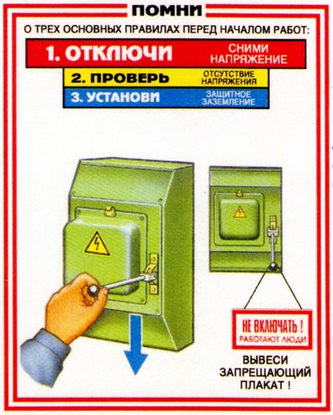

Slide 24
Ставропольский государственный аграрный университет
Заключение.
Технические мероприятия, обеспечивающие безопасность работ со снятием напряжения, выполняют только в указанном порядке.

